Slide 2
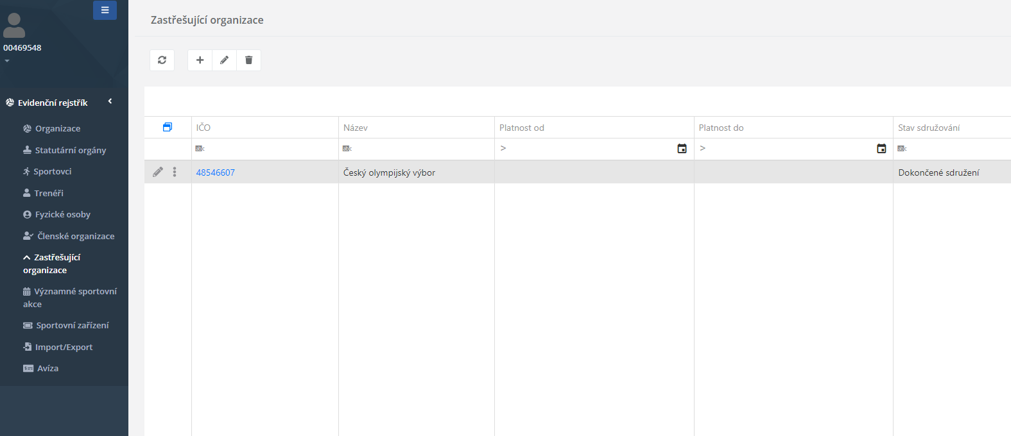
O čem se bavíme

Slide 3
Proč se o tom bavíme
NSA vyzvala svazy, aby zajistily u svých členských klubů dokončení tzv. sdružení se zastřešující organizací v Rejstříku sportu NSA
Údajně se také jedná o podmínku pro obdržení dotace z výzvy Můj Klub 2024, kde kluby žádají na soutěžící sportovce
Svazy tak vyzývají kluby ke kontrole tohoto stavu sdružení, případně k jeho dokončení
Kluby jsou však často informací zmatené a nevědí, o co se jedná a obrací se tak na územní pracoviště ČUS

Slide 4
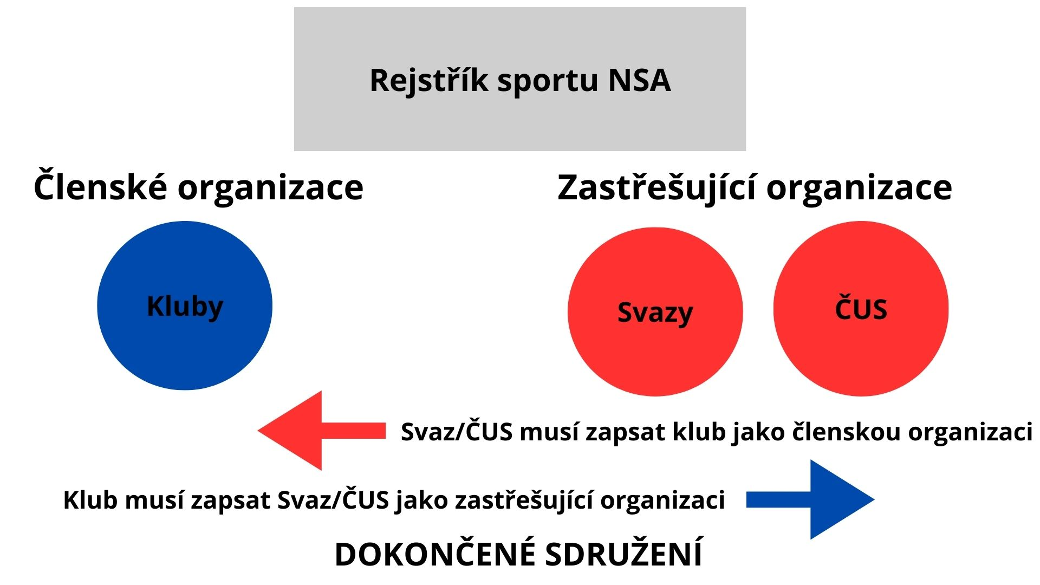
Jak to funguje

Slide 5
Jak to funguje
Existují čtyři možné stavy pro kluby:
v sekci zastřešující organizace je tzv. prázdno = ani klub a ani svaz neprovedly zápis
stav nepotvrzeno členskou organizací = svaz provedl zápis, ale klub zápis neprovedl
stav nepotvrzeno zastřešující organizací = klub provedl zápis, ale svaz zápis neprovedl
stav dokončené sdružení = klub i svaz provedly zápis

Slide 6
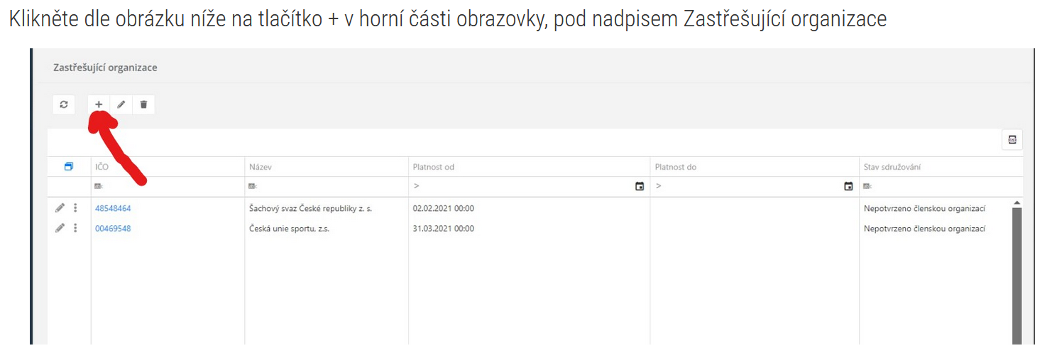
Pokud je stav nepotvrzeno členskou organizací

Slide 7
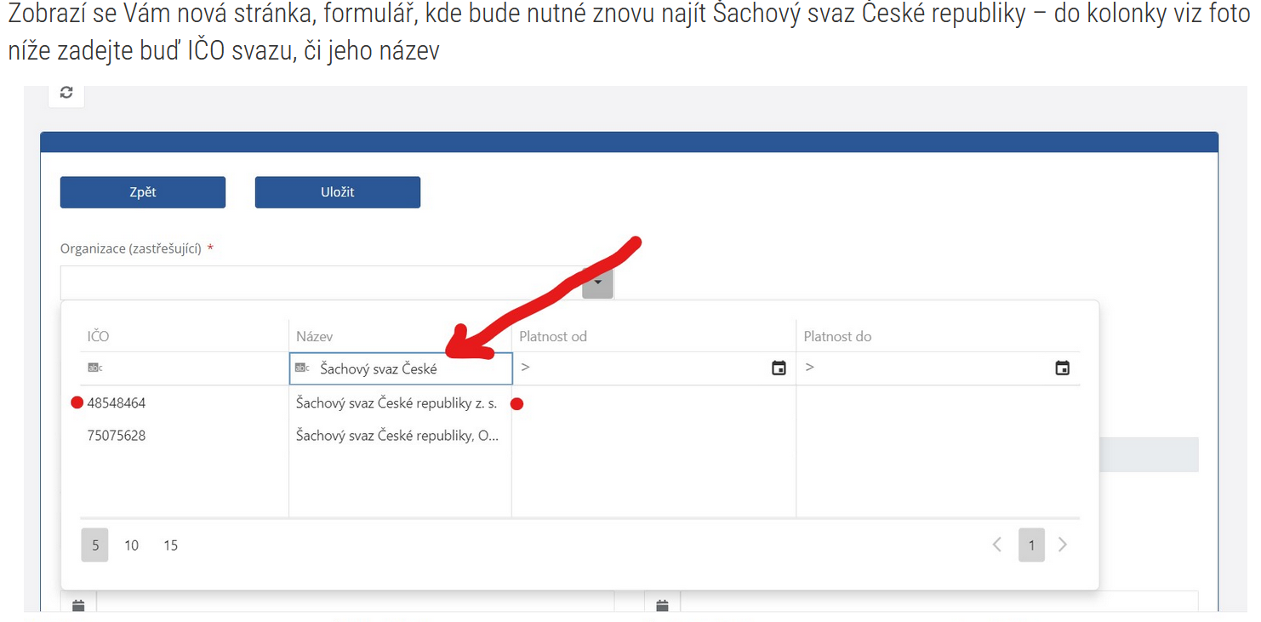

Slide 8
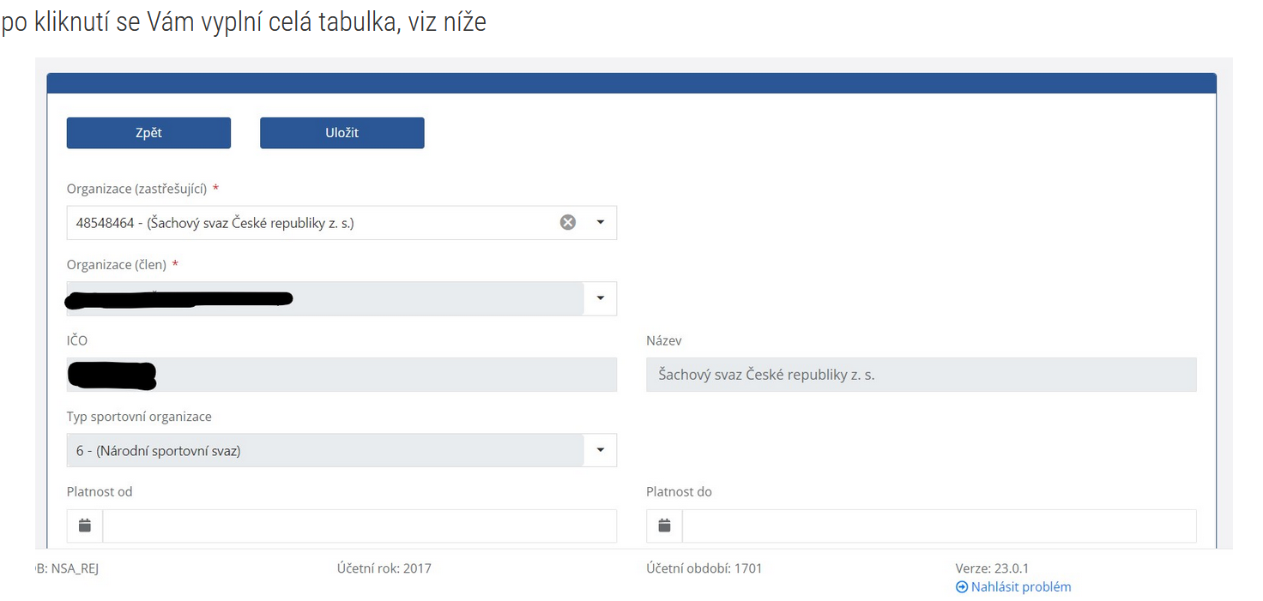

Slide 9
Možné problémy/dotazy v této agendě
Svazy/ČUS mají možnost také nahrávat členské organizace pomocí funkce import přes csv. soubor nefunguje správně a u některých klubů je stále stav nepotvrzeno zastřešující organizací NSA o problému ví a snad brzy sjedná nápravu
Některé kluby uvádějí do zastřešujících organizací OS ČUS většina OS ČUS nemají založený „účet“ v Rejstříku a nemohou tak potvrzovat toto sdružení říci klubům ať zapisují pouze ČUS

Slide 10
Možné problémy/dotazy v této agendě
kluby, které nežádají o státní dotace (hlavně Můj Klub) nemají účet a přístup do Rejstříku nemohou potvrzovat sdružení ve svazu to si svazy často neuvědomují
existují případy tzv. „mimo systém“, kdy se Rejstřík nechová, jak by měl

